Slide 1
এসি মেশিনস্-১
বিষয় কোড: ২৬৭৬১
পর্ব: ৬ষ্ঠ
অধ্যায় ৫ - (ট্রান্সফরমারের ওপেন সার্কিট টেস্ট, শর্ট সার্কিট টেস্ট এবং ভোল্টেজ রেগুলেশন)
পিয়াল চন্দ
ইন্সট্রাক্টর (টেক) ইলেকট্রিক্যাল
ঢাকা মহিলা পলিটেকনিক ইন্সটিটিউট

Slide 2
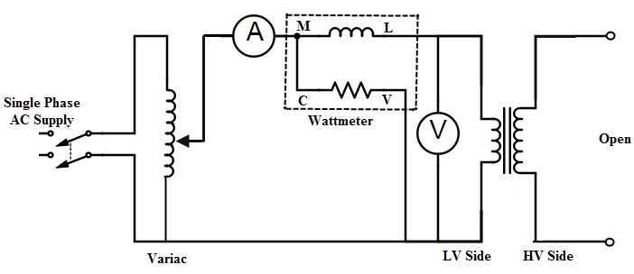
ওপেন সার্কিট টেস্ট বা নো-লোড টেস্ট:
ট্রান্সফরমারের যে-কোন এক সাইড (সাধারণত হাই-ভোল্টেজ সাইড) খোলা রেখে অন্য সাইডে (লো-ভোল্টেজ সাইড) প্রয়োজনীয় অ্যামিটার, ভোল্টমিটার এবং ওয়াটমিটার সংযোগ করে ট্রান্সফরমারের রেটেড ভোল্টজ ও ফ্রিকুয়েন্সি প্রয়োগ করে যে টেস্ট করা হয়, তাকে ওপেন সার্কিট টেস্ট বলা হয়।
সার্কিট সংযোগঃ
* লো-ভোল্টেজ সাইডে আরোপিত ভোল্টেজ রেটেড মানে বজায় রাখার জন্য ভেরিয়্যাক বা ভোল্টেজ রেগুলেটর ব্যবহৃত হয়।
* সংযুক্ত ভোল্টমিটার রেটেড ভোল্টেজ, অ্যামিটার নো-লোড কারেন্ট (I0) এবং ওয়াটমিটার পাওয়ার লস নির্দেশ করে।

Slide 3
ওপেন সার্কিট টেস্ট বা নো-লোড টেস্ট:
ওপেন সার্কিট টেস্টে ওয়াটমিটারে নির্দেশিত পাঠ কোর লস হিসেবে বিবেচিত হয়। কারণ ট্রান্সফরমার কয়েলগুলো ইন্ডাক্টিভ এবং প্রাইমারী উচ্চমানের ইম্পিড্যান্সের কারণে নো-লোড কারেন্টের পরিমাণ খুবই কম হয়, রেটেড কারেন্টের ৩% থেকে ৫%। এর ফলে কপার লসের পরিমাণ কোর লসের তুলনায় নগণ্য।
নো-লোড কারেন্টের দুটি কম্পোনেন্ট থাকে, যা ম্যাগনেটাইজিং কারেন্ট (I_{u}) এবং ওয়ার্কিং কারেন্ট (I_{w}) । ম্যাগনেটাইজিং কারেন্ট (I_{u}) কোরে মিউচুয়াল ফ্লাক্স প্রতিষ্ঠিত করে এবং ওয়ার্কিং কারেন্ট (I_{w}) কোর লস (এডি কারেন্ট লস ও হিসটেরেসিস লস) সৃষ্টি করে।
কোর লস, W_{c}=W_{i}=V₁I₀cosϴ₀
এখানে,
W_{c}=W_{i}=ওপেন সার্কিট পাওয়ার (কোর লস ওয়াট এককে)
V₁=আরোপিত রেটেড ভোল্টেজ/নো-লোড ভোল্টেজ
I₀=নো-লোড কারেন্ট
cosϴ₀=নো-লোড পাওয়ার ফ্যাক্টর

Slide 4
ওপেন সার্কিট টেস্ট হতে প্রাপ্ত তথ্য:
(১) কোর লস (এডি কারেন্ট এবং হিস্টেরেসিস লস)
(২) নো-লোড কারেন্ট (I₀)
(৩) ম্যাগনেটাইজিং কারেন্ট (I_{u})
(৪) ওয়ার্কিং কারেন্ট (I_{w})
(৫) কোর লস রেজিস্ট্যান্স (R₀)
(৬) কোর লস রিয়্যাকট্যান্স (X₀)
(৭) নো-লোড পাওয়ার ফ্যাক্টর (cosϴ0)
(৮) ট্রান্সফরমেশন রেশিও

Slide 5
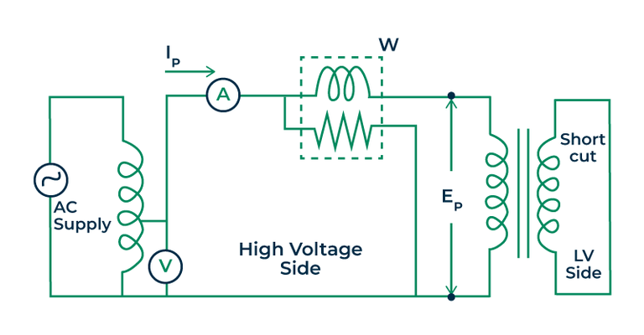
শর্ট সার্কিট টেস্ট বা ইম্পিড্যান্স টেস্ট:
ট্রান্সফরমারের যে-কোন এক সাইড (সাধারণত লো-ভোল্টেজ সাইড) শর্ট রেখে অন্য সাইডে (হাই-ভোল্টেজ সাইড) ভেরিয়্যাকের সাহায্যে রেটেড ভোল্টেজের খুব কম ভোল্টেজ (রেটেড ভোল্টেজের ৫% থেকে ১০%) সরবরাহ করে প্রয়োজনীয় অ্যামিটার, ভোল্টমিটার এবং ওয়াটমিটার সংযোগ করে যে টেস্ট করা হয় তাকে শর্ট সার্কিট টেস্ট বলা হয়।
সার্কিট সংযোগঃ
* লো-ভোল্টেজ সাইড মোটা কপার তার বা অ্যামিটার দ্বারা শর্ট করে রাখা হয়।
* হাই ভোল্টেজ সাইডে ভেরিয়্যাকের সাহায্যে খুব ধীরে ধীরে শূন্যমান হতে ভোল্টেজ বৃদ্ধি করা হয়।

Slide 6
শর্ট সার্কিট টেস্ট বা ইম্পিড্যান্স টেস্ট :
শর্ট সার্কিট টেস্টে ওয়াটমিটারে নির্দেশিত পাঠ কপার লস হিসেবে বিবেচিত হয়। কিছু পরিমাণ কোর লস, স্ট্রে লস থাকে যা কপার লসের তুলনায় নগণ্য।
কারণ আরোপিত ভোল্টেজ খুবই কম বিধায় কোরে মিউচুয়াল ফ্লাক্সও কম উৎপন্ন হবে। যেহেতু কোর লস মিউচুয়াল ফ্লাক্সের বর্গের সমানুপাতিক সেহেতু কোর লস প্রায় শূন্য।
কপার লস, W_{sc}=P_{sc}=I_{sc}²R_{e}
এখানে,
W_{sc}=P_{sc}=শর্ট সার্কিট পাওয়ার (কপার লস ওয়াট এককে)
R_{e}=সমতুল্য রেজিস্ট্যান্স

Slide 7
শর্ট সার্কিট টেস্ট হতে প্রাপ্ত তথ্য:
(১) কপার লস (ফুল লোড অথবা যেকোনো লোডে)
(২) সমতুল্য রেজিস্ট্যান্স (R_{e})
(৩) সমতুল্য রিয়্যাকট্যান্স (X_{e})
(৪) সমতুল্য ইম্পিড্যান্স (Z_{e})
(৫) দক্ষতা
(৬) রেগুলেশন

Slide 8
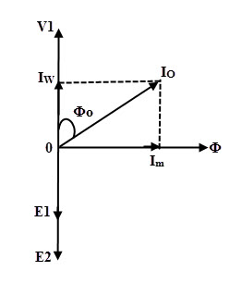
ওপেন সার্কিট টেস্ট/নো-লোড টেস্ট এর ভেক্টর ডায়াগ্রাম:
এখানে,
V₁=আরোপিত রেটেড ভোল্টেজ/নো-লোড ভোল্টেজ
E₁=আবেশিত প্রাইমারি ভোল্টেজ
E₂=আবেশিত সেকেন্ডারি ভোল্টেজ
I_{u}=ম্যাগনেটাইজিং কারেন্ট
I_{w}= ওয়ার্কিং কারেন্ট
ϴ₀= নো-লোড পাওয়ার ফ্যাক্টর অ্যাঙ্গেল

Slide 9
প্রশ্ন/উত্তর

Slide 10
ধন্যবাদ

